Slide 1

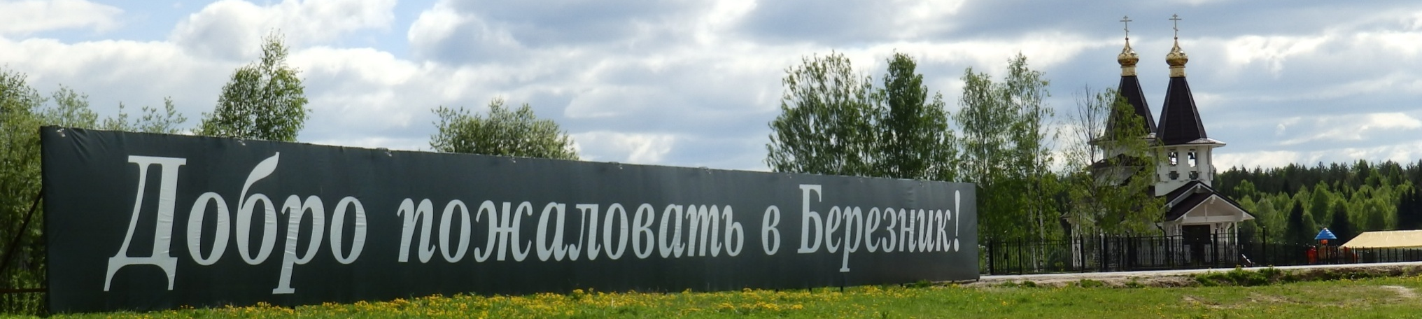
Березник - село 21 века
Районный конкурс электронных презентаций
«Виртуальные прогулки: от Синников
до Чадромы»
Работу выполнил Фалев Алексей
15 лет
Березницкая библиотека
Май 2019г.

Slide 2
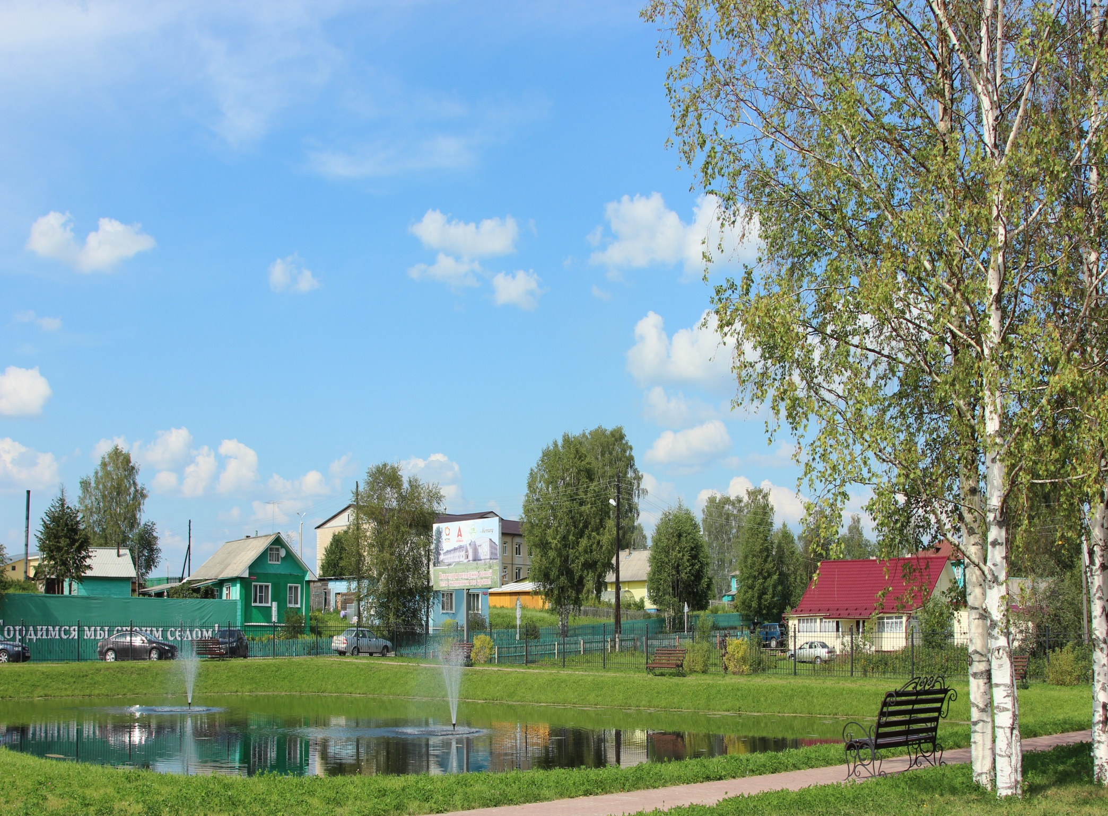
Неба синь, березки белые,
В небе солнышко стоит,
Хоровод домов на горочке
В Устью-матушку глядит,
Аромат черемух кипенных,
Пенье птиц и смех детей-
Это все зовется родиной,
Малой родиной моей.
Есть места, наверно, лучше,
Разноцветней и пышней,
Но село Березник краше
И на свете всех милей.

Slide 3
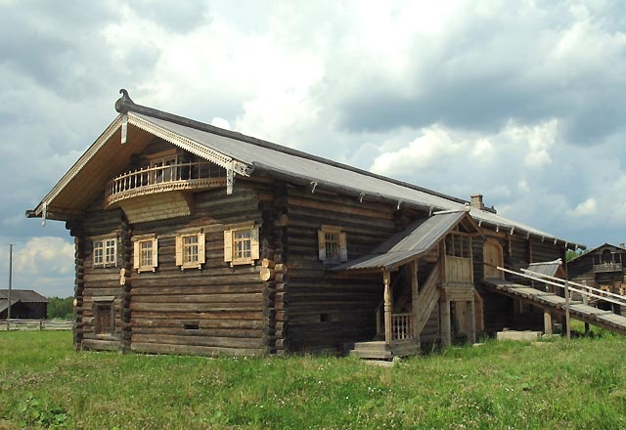
Как все начиналось
Где сливаются Устья с Ворбазой, на правом крутом берегу Устьи, предположительно, в середине ХVI века были построены вольными мужиками первые избы. Названа деревня Березницкой, по-видимому, потому, что построена была в березовой роще.

Slide 4
Историческая справка
Согласно «Сотной» (актовые материалы XVI XVII веков) в 1565г. в образовавшейся деревне было 6 дворов;
в 1645- 46гг. значилось 34 хозяйства;
в 1897г. насчитывалось 84 двора, проживало 482 человека;
в 1921г. - 112 дворов, 761 житель; в 1940г. - 98 дворов.
В то время огромным бедствием для поселении были пожары. По воспоминаниям жителей, полностью выгорали дома «подугорские» (находящиеся в нижней части деревни) и «угорские» (в верхней части).
В 1895 г. в Березнике случился большой пожар, после которого, видимо, образовались поселения: Ягодная, Родихи, Крутая Гора, Чума, Малый Наволок.
В 1922г., в ходе социалистического землеустройства, образовались выселки Крылово, Высокая.
1920г. образован Березницкий сельсовет.
1928г. были созданы колхозы «Союз» и «Красный Березник».
В 1931-32 гг. на их базе образован объединенный колхоз «Союз», председатель - Борисов Ефим Егорович.
В 1950г. в колхоз «Союз» влились колхозы «Ленинский путь» и «Партизан».
В 1959г. в колхоз «Союз» вошел колхоз «Новый путь».
16 августа 1965г. колхоз «Союз» стал совхозом «Едемский», в него влились колхоз имени Димитрова (Едьма), колхоз имени Сталина (Вежа). Первый директор совхоза - Попов Николай Васильевич.
В1993г. Березницкий сельсовет реорганизован в Березницкую сельскую администрацию.
В 1995г. совхоз «Едемский» преобразован в сельскохозяйственный производственный кооператив «Березник».
25 апреля 2001г. д. Березник переименована в село Березник.
В 2005г. создается ООО «Устьянский лесопромышленный комплекс» - генеральный директор - Буторин Владимир Федорович.
С 1999 г. работает общественный Совет села - председатель Федорова Валентина Павловна.
По данным 2016г. в Березнике числится 245 хозяйств, 676 жителей.

Slide 5
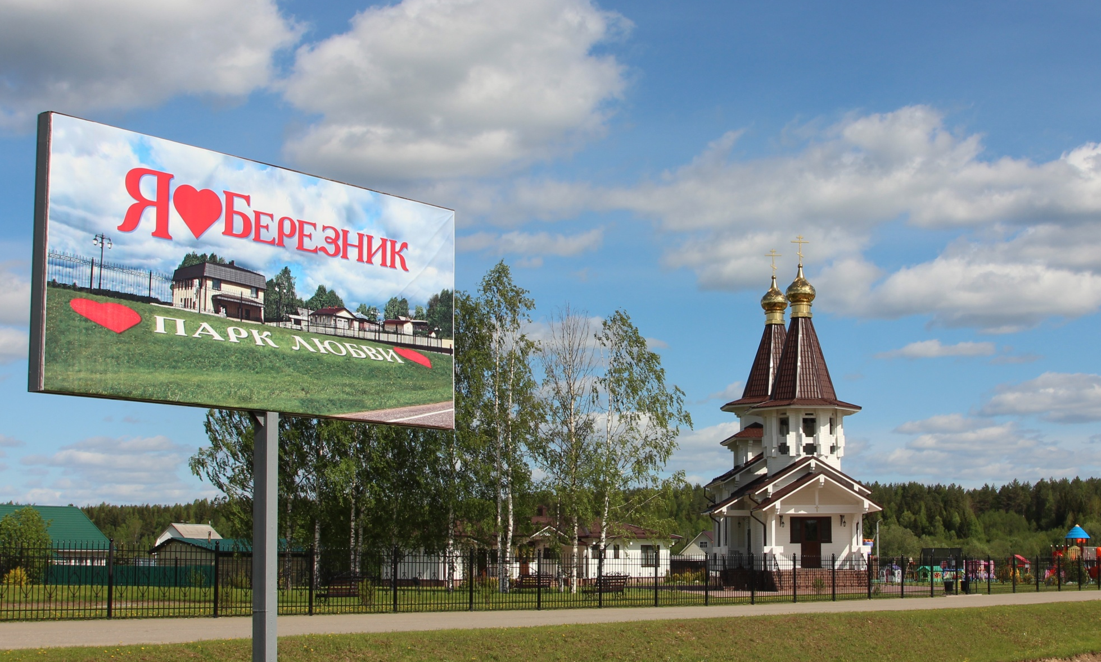
Как все продолжается
От прошлого перейдем к настоящему и начнем путешествие по селу 21 века, селу Березник, являющемся гордостью, образцом высокой культуры нашего Устьянского района.

Slide 6
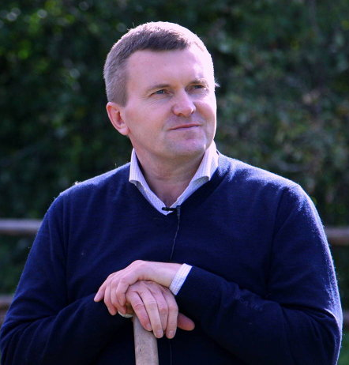
Буторин Владимир Федорович – истинный патриот села
Огромная заслуга и вклад в развитие и благоустройстве села Буторина Владимир Федоровича -местного уроженца, ныне генерального директора группы компаний Устьянского лесопромышленного комплекса, известного не только в районе, области, в России, но и за рубежом.

Slide 7
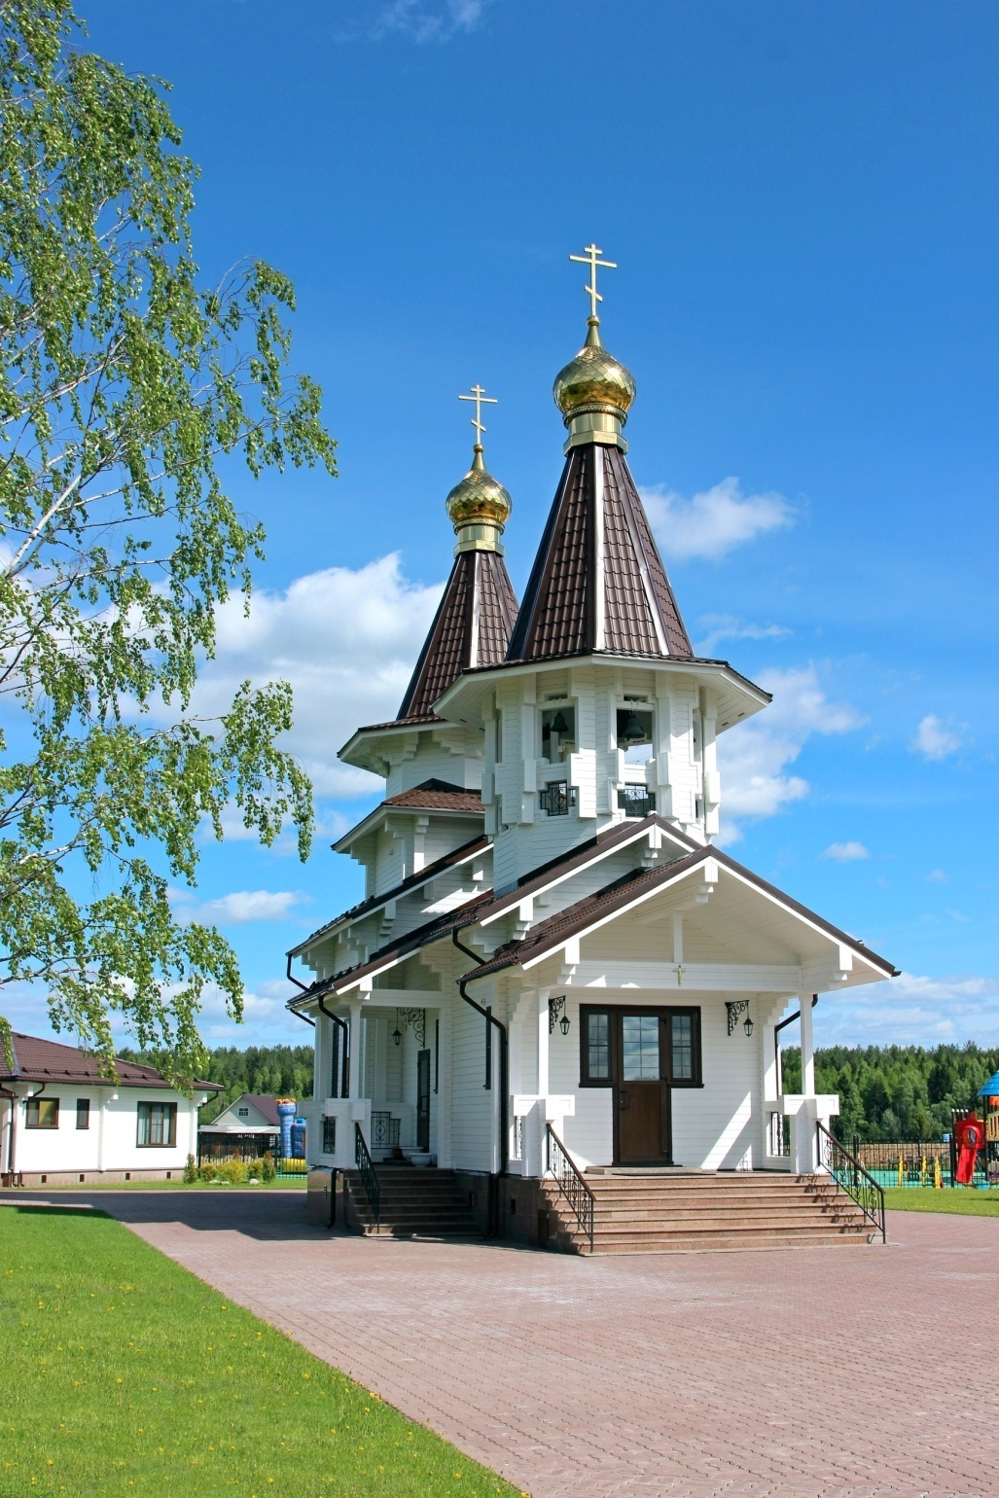
Храм святого великомученика
Георгия Победоносца
Перед въездом в Березник встречает всех храм Георгия Победоносца, возведенный 17 февраля 2011г. Главным инициатором и организатором строительства церкви является Владимир Федорович. Помощь в финансовой поддержке оказали жители села. Почему храм построен в честь Святого Великомученика Георгия Победоносца?
В переписной книге часовен Важского уезда и Устьянских сох 1692г. повествуется о том, что в Орловской волости в деревне Березницкой стоит часовня во имя святого великомученика Георгия.
Теперь этой часовни нет, но светлый храм продолжает православную историю Березника.

Slide 8
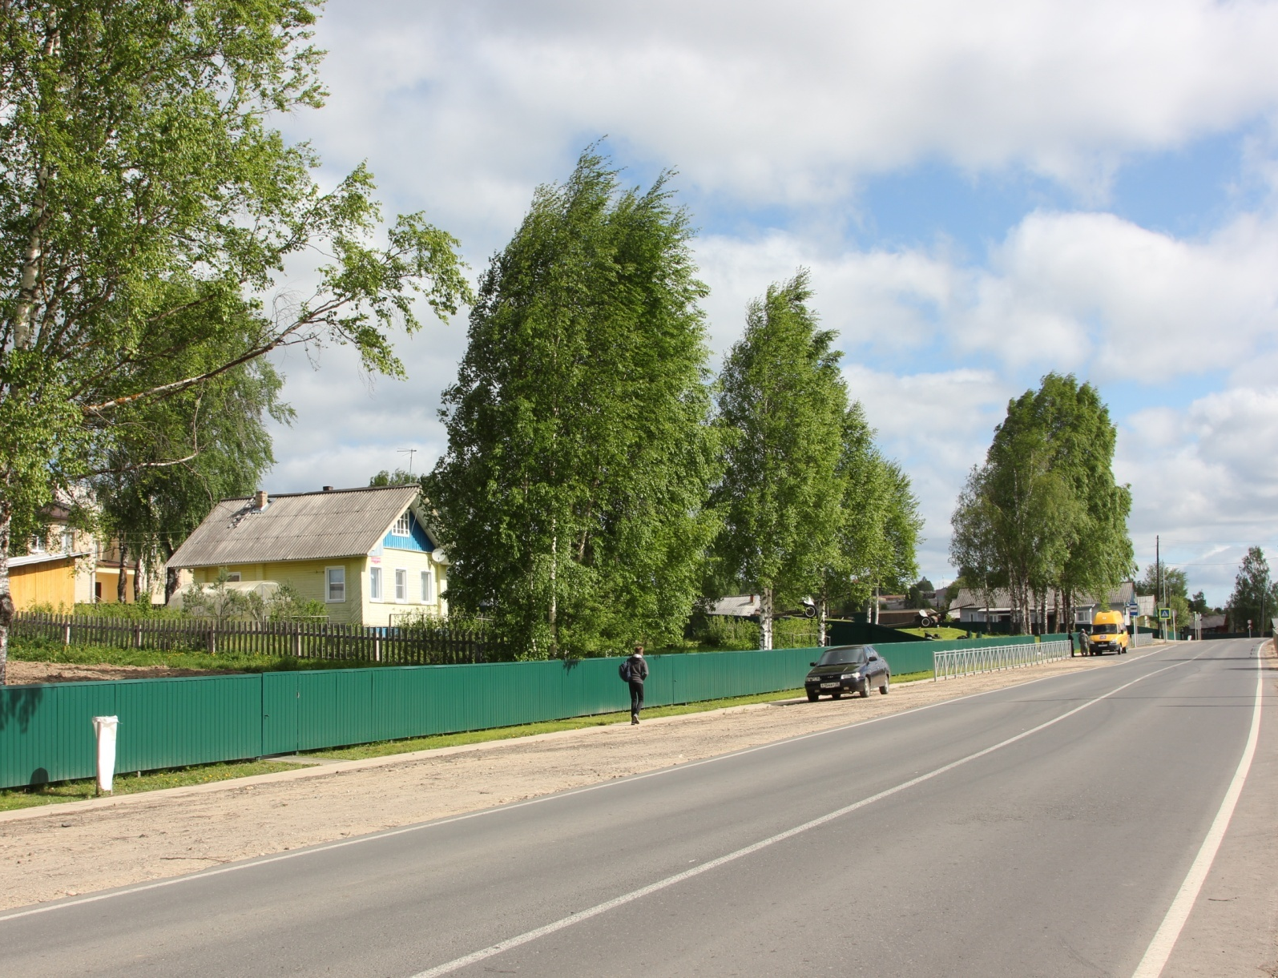
Улица Центральная
Мы продолжим путь по ул. Центральной - главной старинной улице с. Березник. Здесь стоят дома старожителей, которые были построены в 19-20 веках. Сейчас дома обновлены, покрыты деревянной вагонкой. У домов построены одинаковые заборы из профметалла. Улицу освещают светодиодные светильники. Дворники следят за обочинами и чистотой тротуаров. Ежедневно по утрам и вечерам вывозится мусор. В зимний период расчищаются дороги и подъездные пути. Все эти работы проходят благодаря финансовой поддержке Буторина В.Ф., работе неугомонных членов Совета села во главе с председателем Федоровой Валентиной Павловной и четкой и слаженной работе всех структур, отвечающих за комфортное проживание жителей МО «Березницкое».

Slide 9
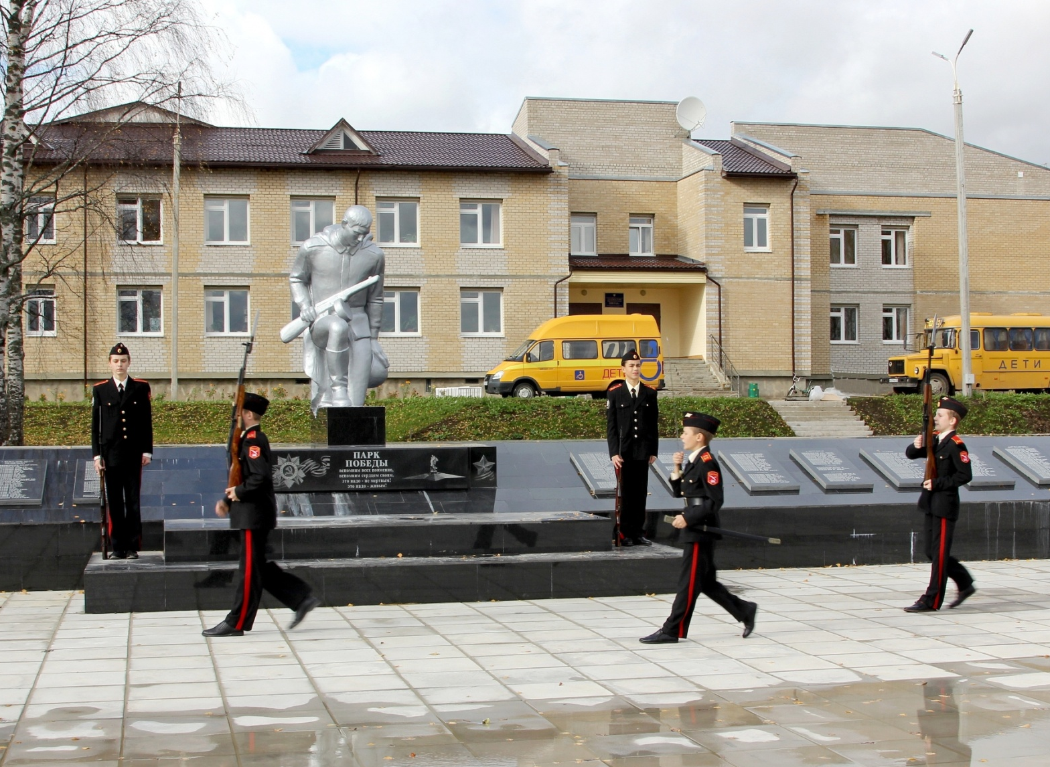
Памятник погибшим землякам
Мы подошли к святому месту- Памятнику погибшим землякам.
История Памятника начинается с 1973г., когда на комсомольском собрании Александр Шпынов выступил с инициативой увековечить имена погибших земляков в памятнике. Инициатива нашла горячую поддержку комсомольцев, молодежи, исполкома Березницкого сельсовета, руководства совхоза «Едемский». Комсомольцы, молодежь провели воскресники, все средства направили на приобретение монумента. Большую поддержку в сборе денежных средств оказали жители деревень. Так, общими усилиями, были собраны деньги. Утвердили эскиз и в 1975г., в год 30-летия Победы на центральной площади у клуба состоялось открытие памятника.

Slide 10
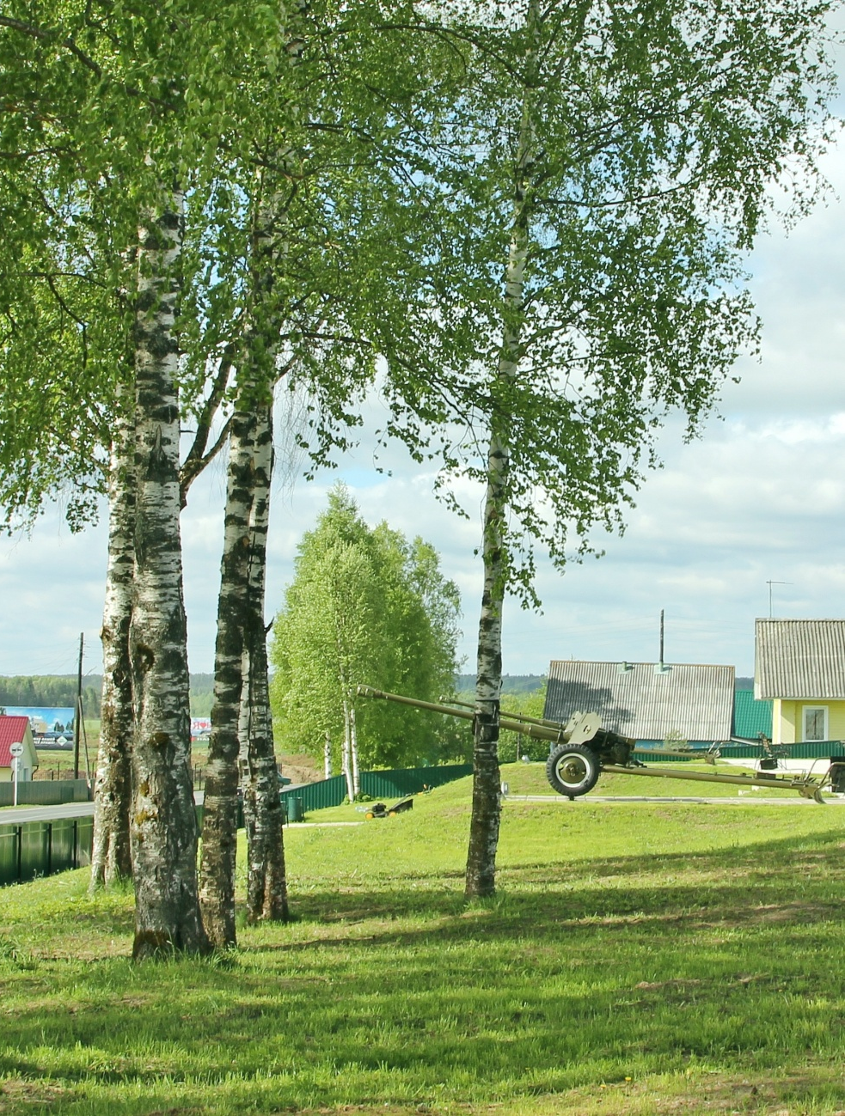
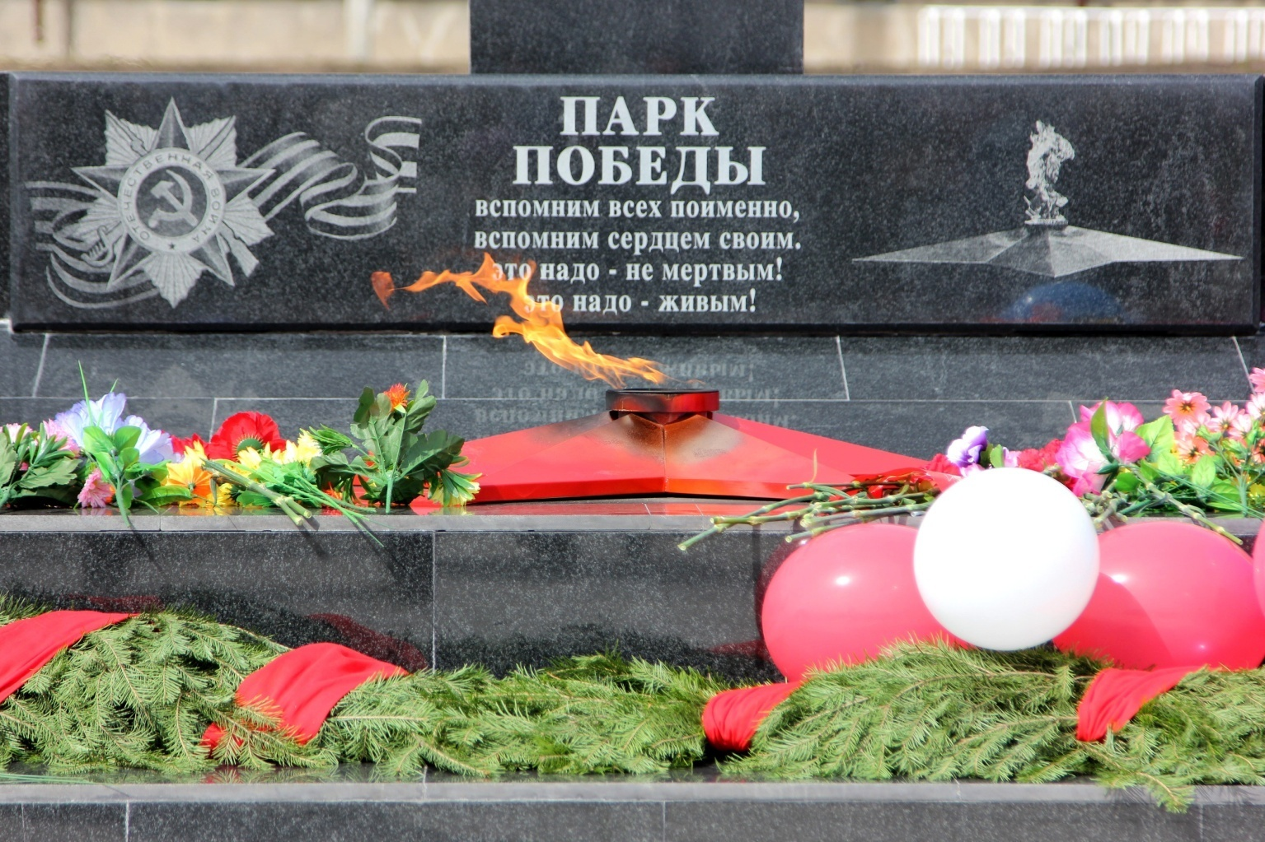
Парк Победы

Slide 11
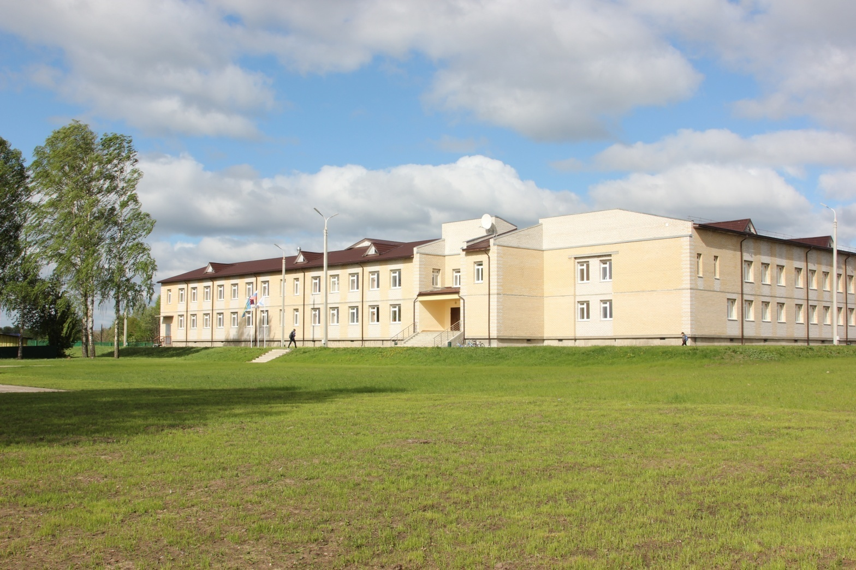
«История школы уходит в далекое прошлое. В самом начале 20 века школы в Березнике не было и детей обучали по крестьянским избам. В это время в 1902г. работала в деревне учительницей известная собирательница фольклора Мария Ильинична Федорова- Шалаурова.
В 1916 году школа разместилась в добротной двухэтажном здании у центральной дороги. Здание служило школе 86 лет.
В 1934 г. школа была преобразована в семилетнюю.
Предвоенный выпуск школы 39-го года знаменателен тем, что многие из выпускников стали учителями и, в последствии, сложили головы на фронтах Великой Отечественной войны. В числе их - знаменитый снайпер- Роза Егоровна Шанина, награжденная орденом Славы II и III степени.
В 1961г. школа приобрела статус восьмилетней, в 2000г.- средней».
В 2010г. состоялось долгожданное открытие нового современного, укомплектованного по всем нормам, здания школы.
В 2018г. школа стала Гимназией.
Березницкая гимназия

Slide 12
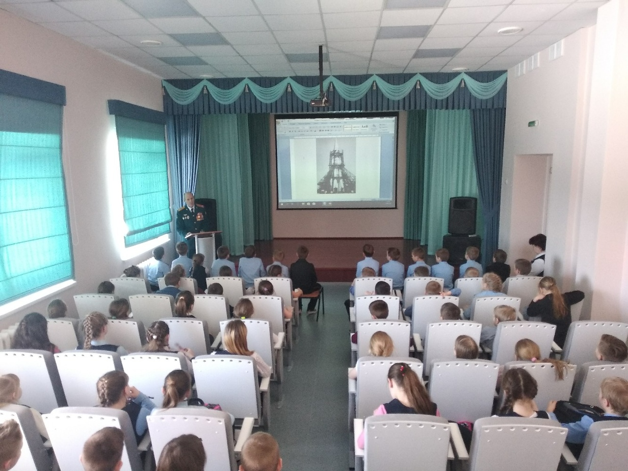
Березницкая гимназия

Slide 13
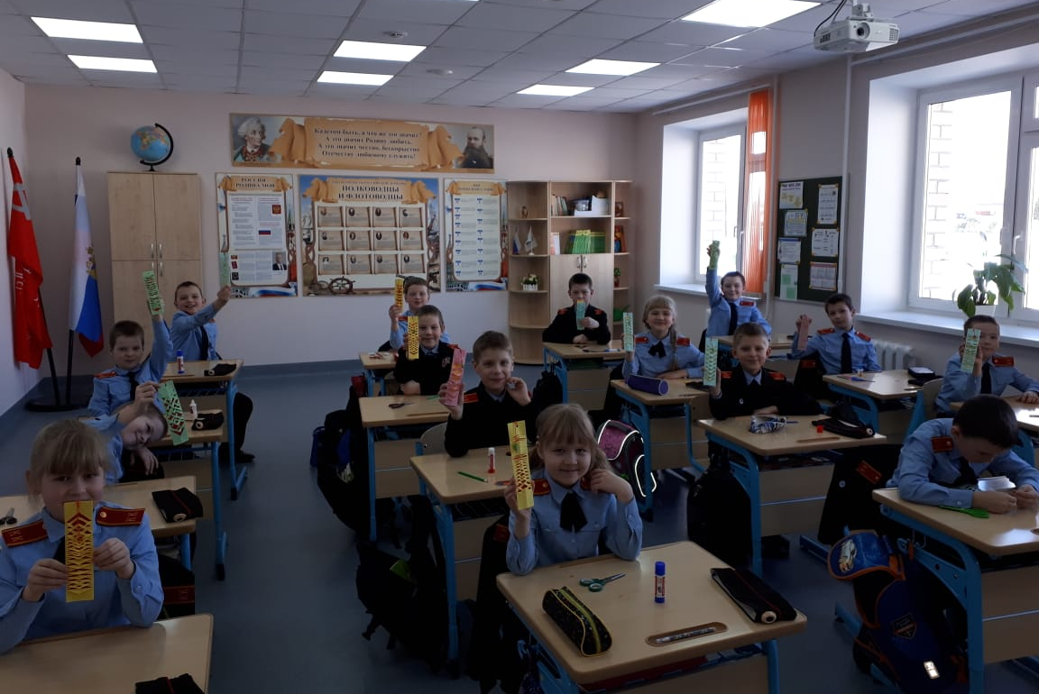
Березницкая гимназия

Slide 14
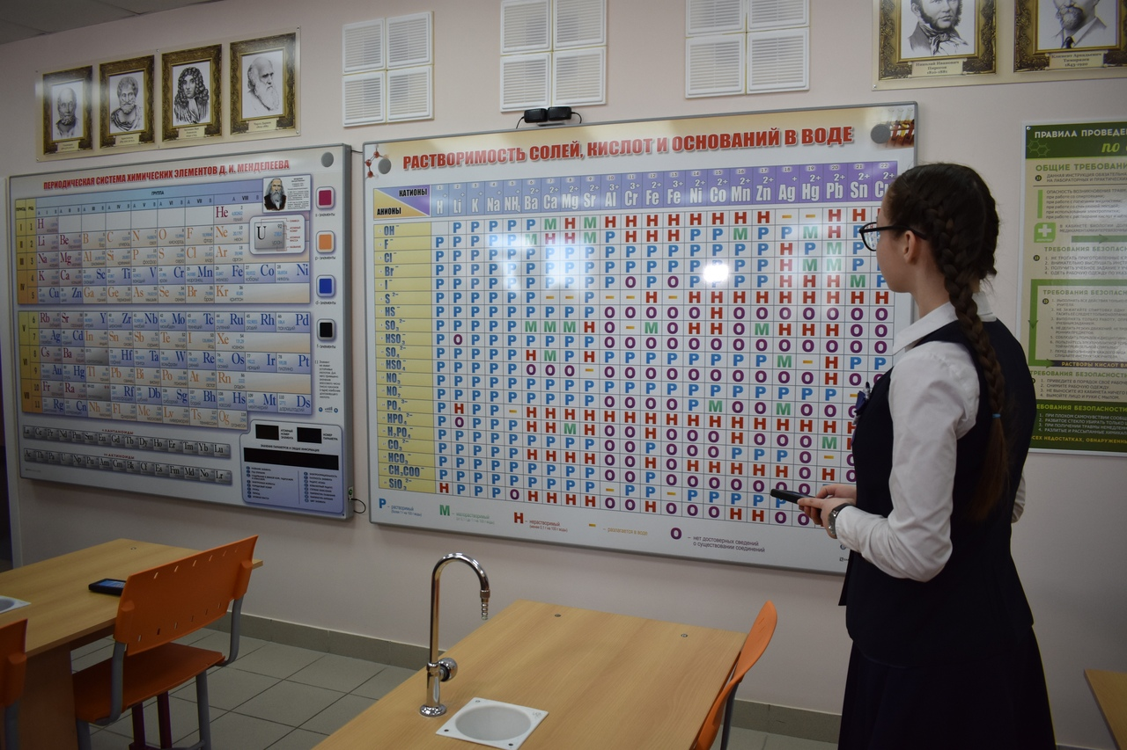
Березницкая гимназия

Slide 15
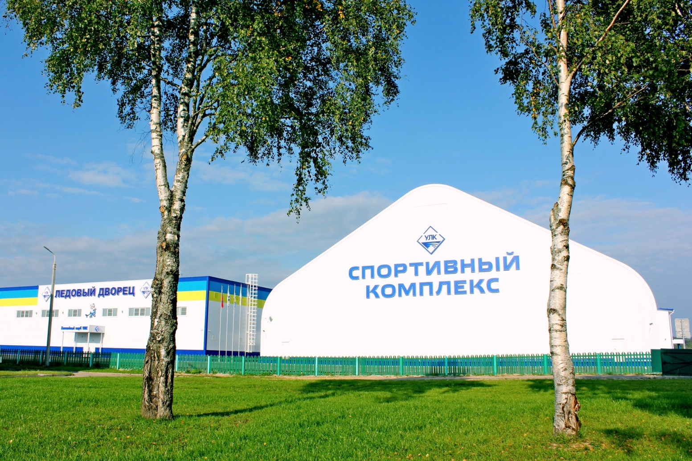
Ледовый дворец
10 марта 2018 г. состоялось торжественное открытие Ледового дворца. Это круглогодично действующий спортивный объект с искусственным льдом, являющийся гордостью не только нашего села, но и Устьянского района. На его открытии присутствовали губернатор Игорь Орлов, олимпийские чемпионы Вячеслав Третьяк, Ирина Роднина, Светлана Журова, знаменитая команда хоккеистов «Легенды хоккея».

Slide 16
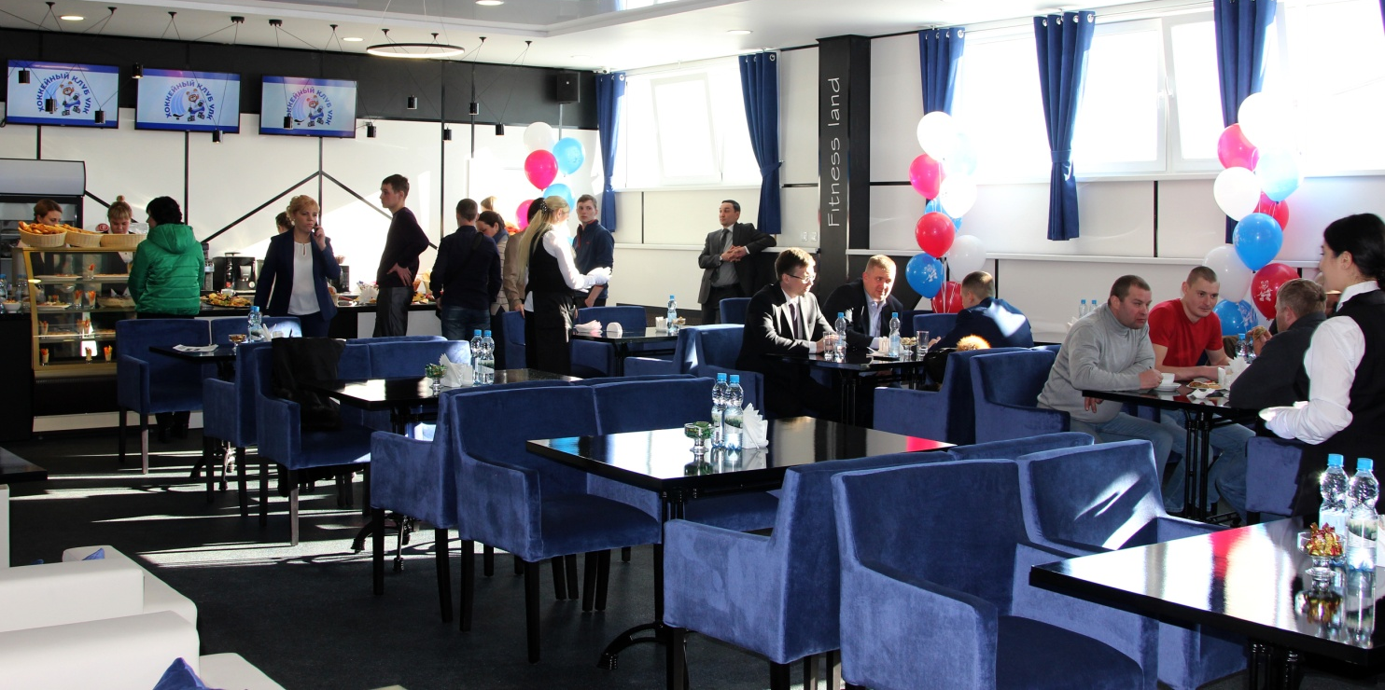
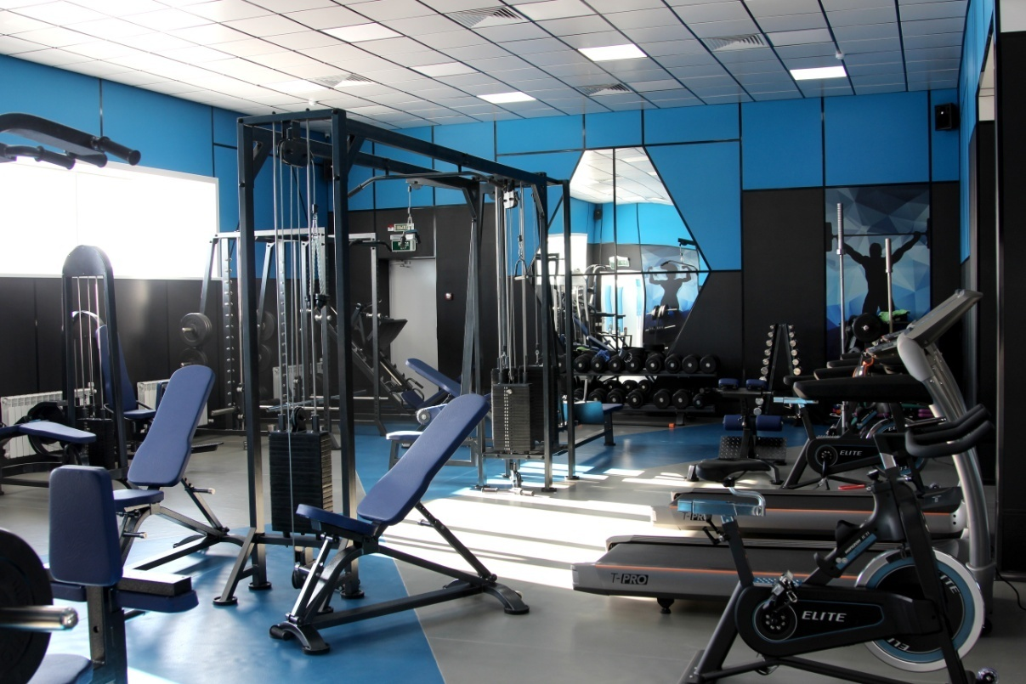
Ледовый дворец
Кафе
Тренажерный зал

Slide 17
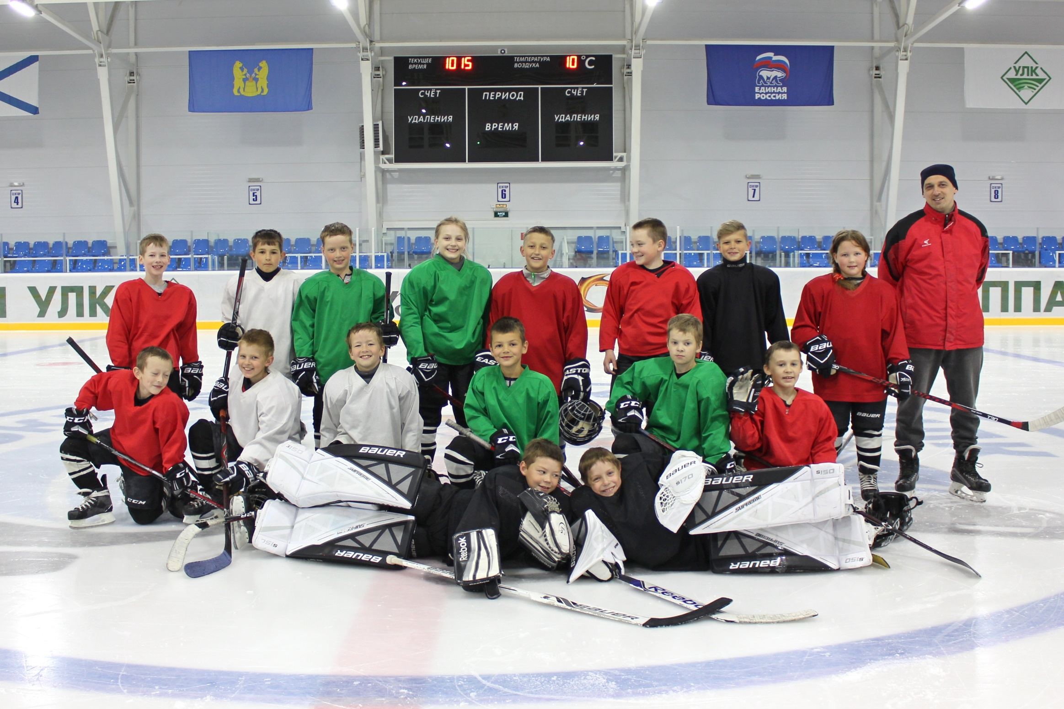
Юные хоккеисты

Slide 18
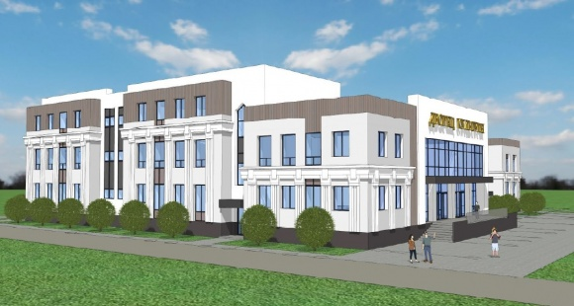
Новый дворец культуры
Мы проходим территорию стадиона, на котором будет построен Дворец культуры с. Березник. Это еще один грандиозный проект ООО «ГК УЛК». Планируется строительство дворца с 2018г. Предполагается, что вместимость зрительного зала - 500 мест. Здесь же расположится фельдшерско- акушерский пункт, библиотека, комнаты для кружковой работы и многое другое, что должно быть в культурном центре.

Slide 19
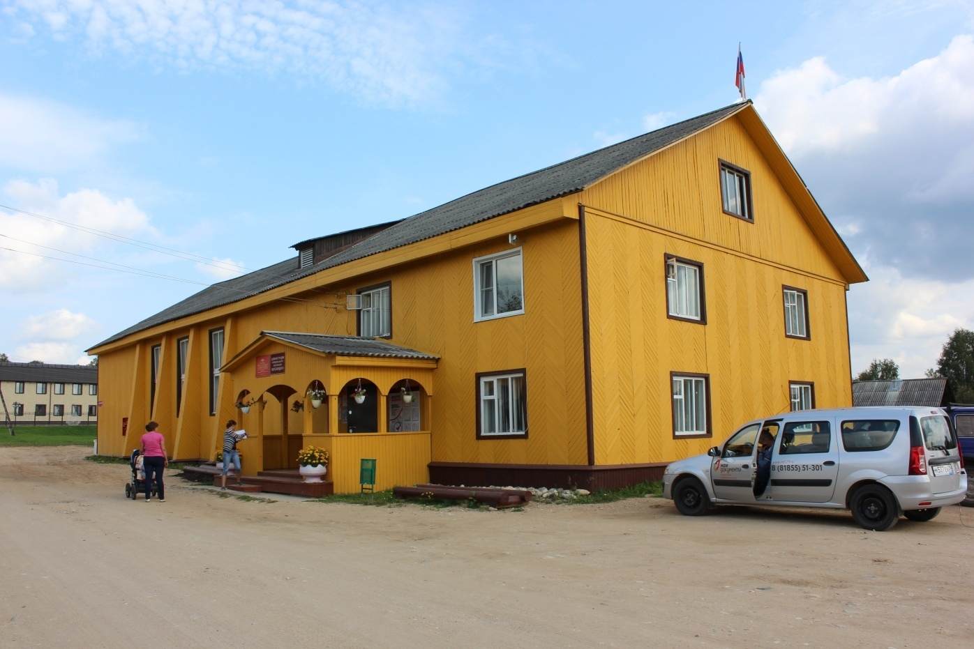
Здание администрации МО «Березницкое»
Мы подошли к зданию администрации, бывшему спортзалу, построенному по инициативе молодежи в 1987г. Спортзал был палочкой выручалочкой для всего населения. Здесь проводились уроки физкультуры для учеников, физкультурные занятия для дошкольников. Работали многочисленные спортивные секции для населения, проводились разного масштаба соревнования. На втором этаже располагались кабинеты для дополнительного образования: «Гончарное дело», «Прикладное искусство». А до строительства новой школы были классы информатики и английского языка.
Сейчас здесь временно располагается Администрация МО, Совет села, ООО «Березник».

Slide 20
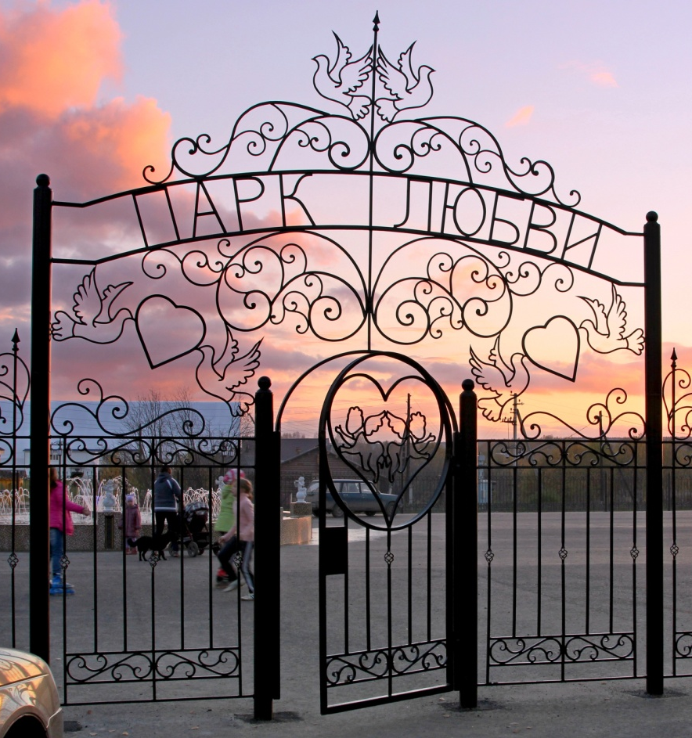
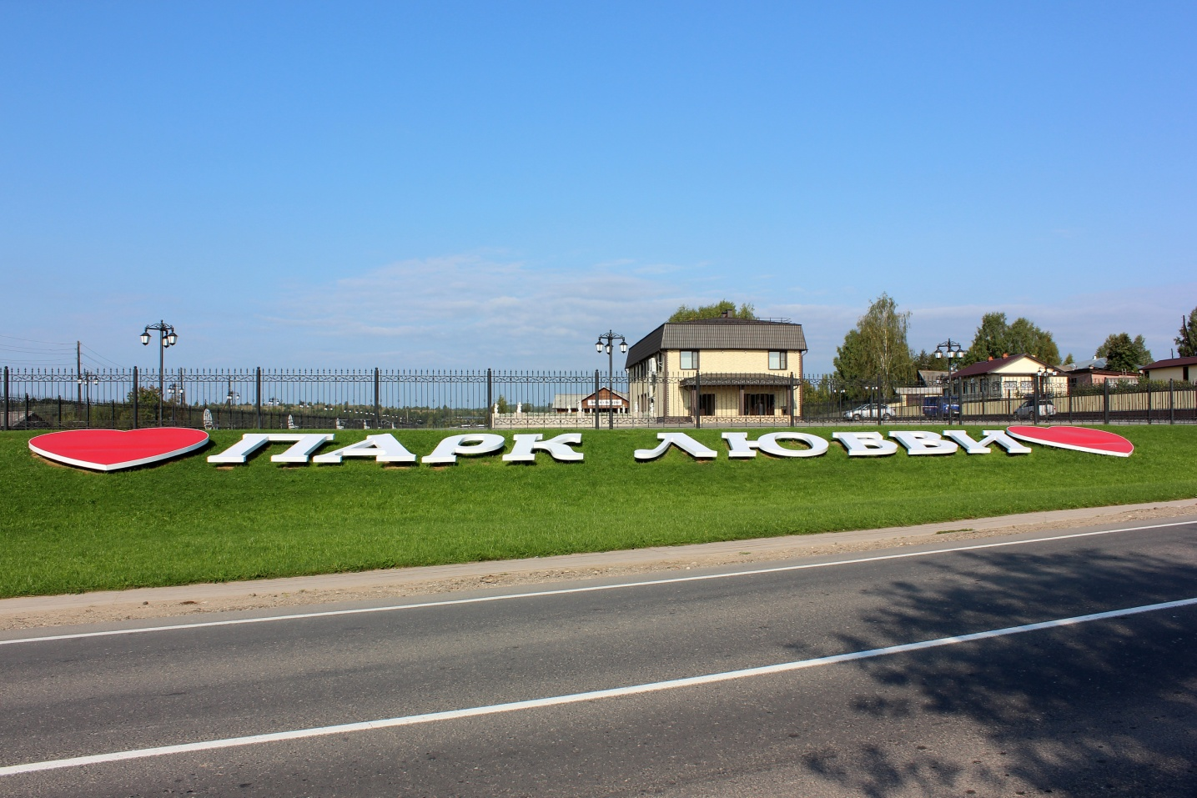
Парк Любви
Мы входим с вами в Парк Любви
Это место отдыха пользуется большой популярностью среди жителей и гостей села.

Slide 21
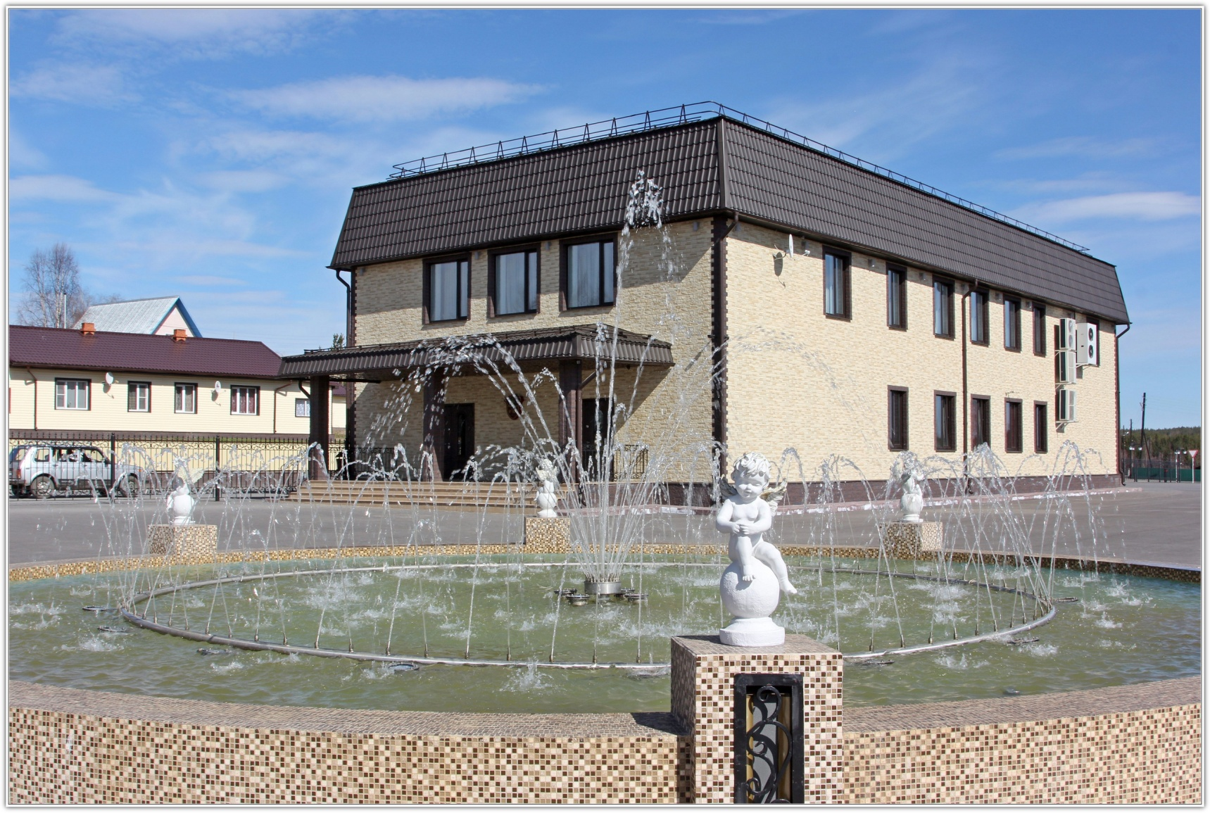
Поющий фонтан
Здесь «Поющий фонтан», он особенно красив в вечернее время, когда под музыку меняется цвет и высота водных струй. Находясь у ангелочков- символов нежности, любви, чувствуешь умиротворение и спокойствие.

Slide 22
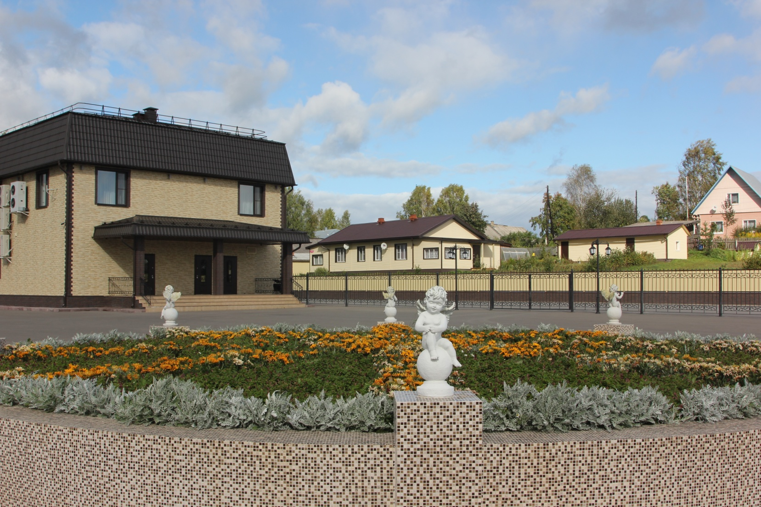
Парк любви
Интересна цветущая клумба, в зимний период в ее центре устанавливается красавица-елка, фигуры Деда Мороза и Снегурочки.

Slide 23
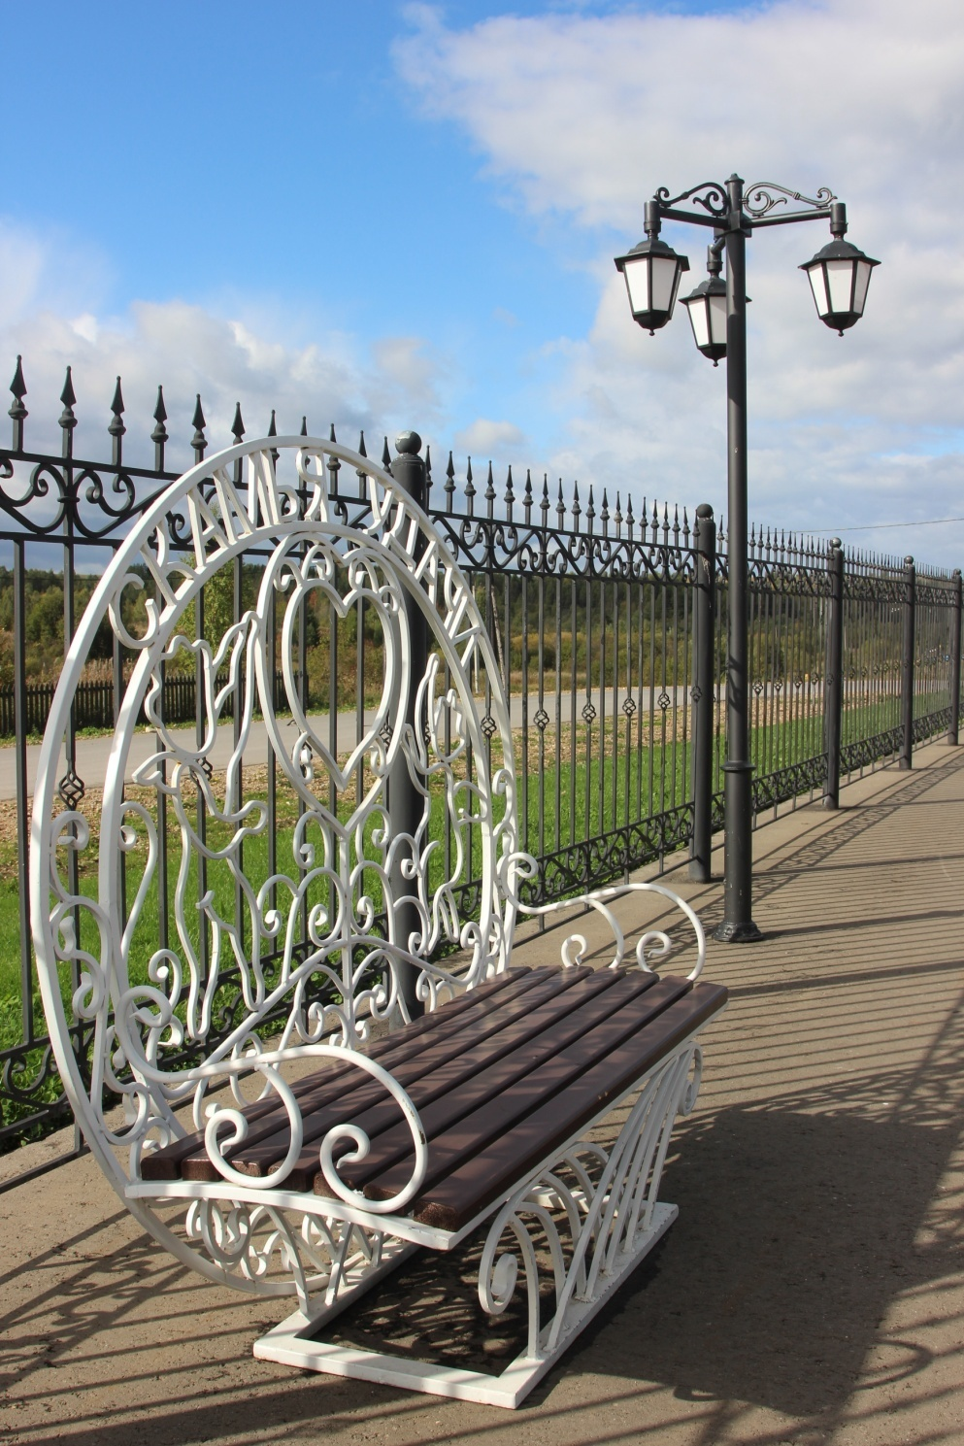
Парк Любви
На причудливо-кованных скамейках вы можете посидеть, отдохнуть и загадать желанья. Обратите внимание на кованный забор и фонари, дизайн которых решен в едином стиле.

Slide 24

Ресторан «Виктория»
Не меньшей популярностью пользуется наш ресторан - кафе «Виктория».
Раньше это была столовая для рабочих совхоза. Ее построила бригада рабочих из Азербайджана в 1986г.
В конце 90-х столовая перешла в частную собственность. Она сменила несколько названий: «Встреча», «Берлога» и «Виктория». В 2016г. при финансовой поддержке Буторина В.Ф. была проведена масштабная реконструкция здания. Оно стало двухэтажным. До мелочей продуман как внешний, так и внутренний дизайн здания. На первом этаже располагается кафе. На втором этаже располагается банкетный зал ресторана.

Slide 25
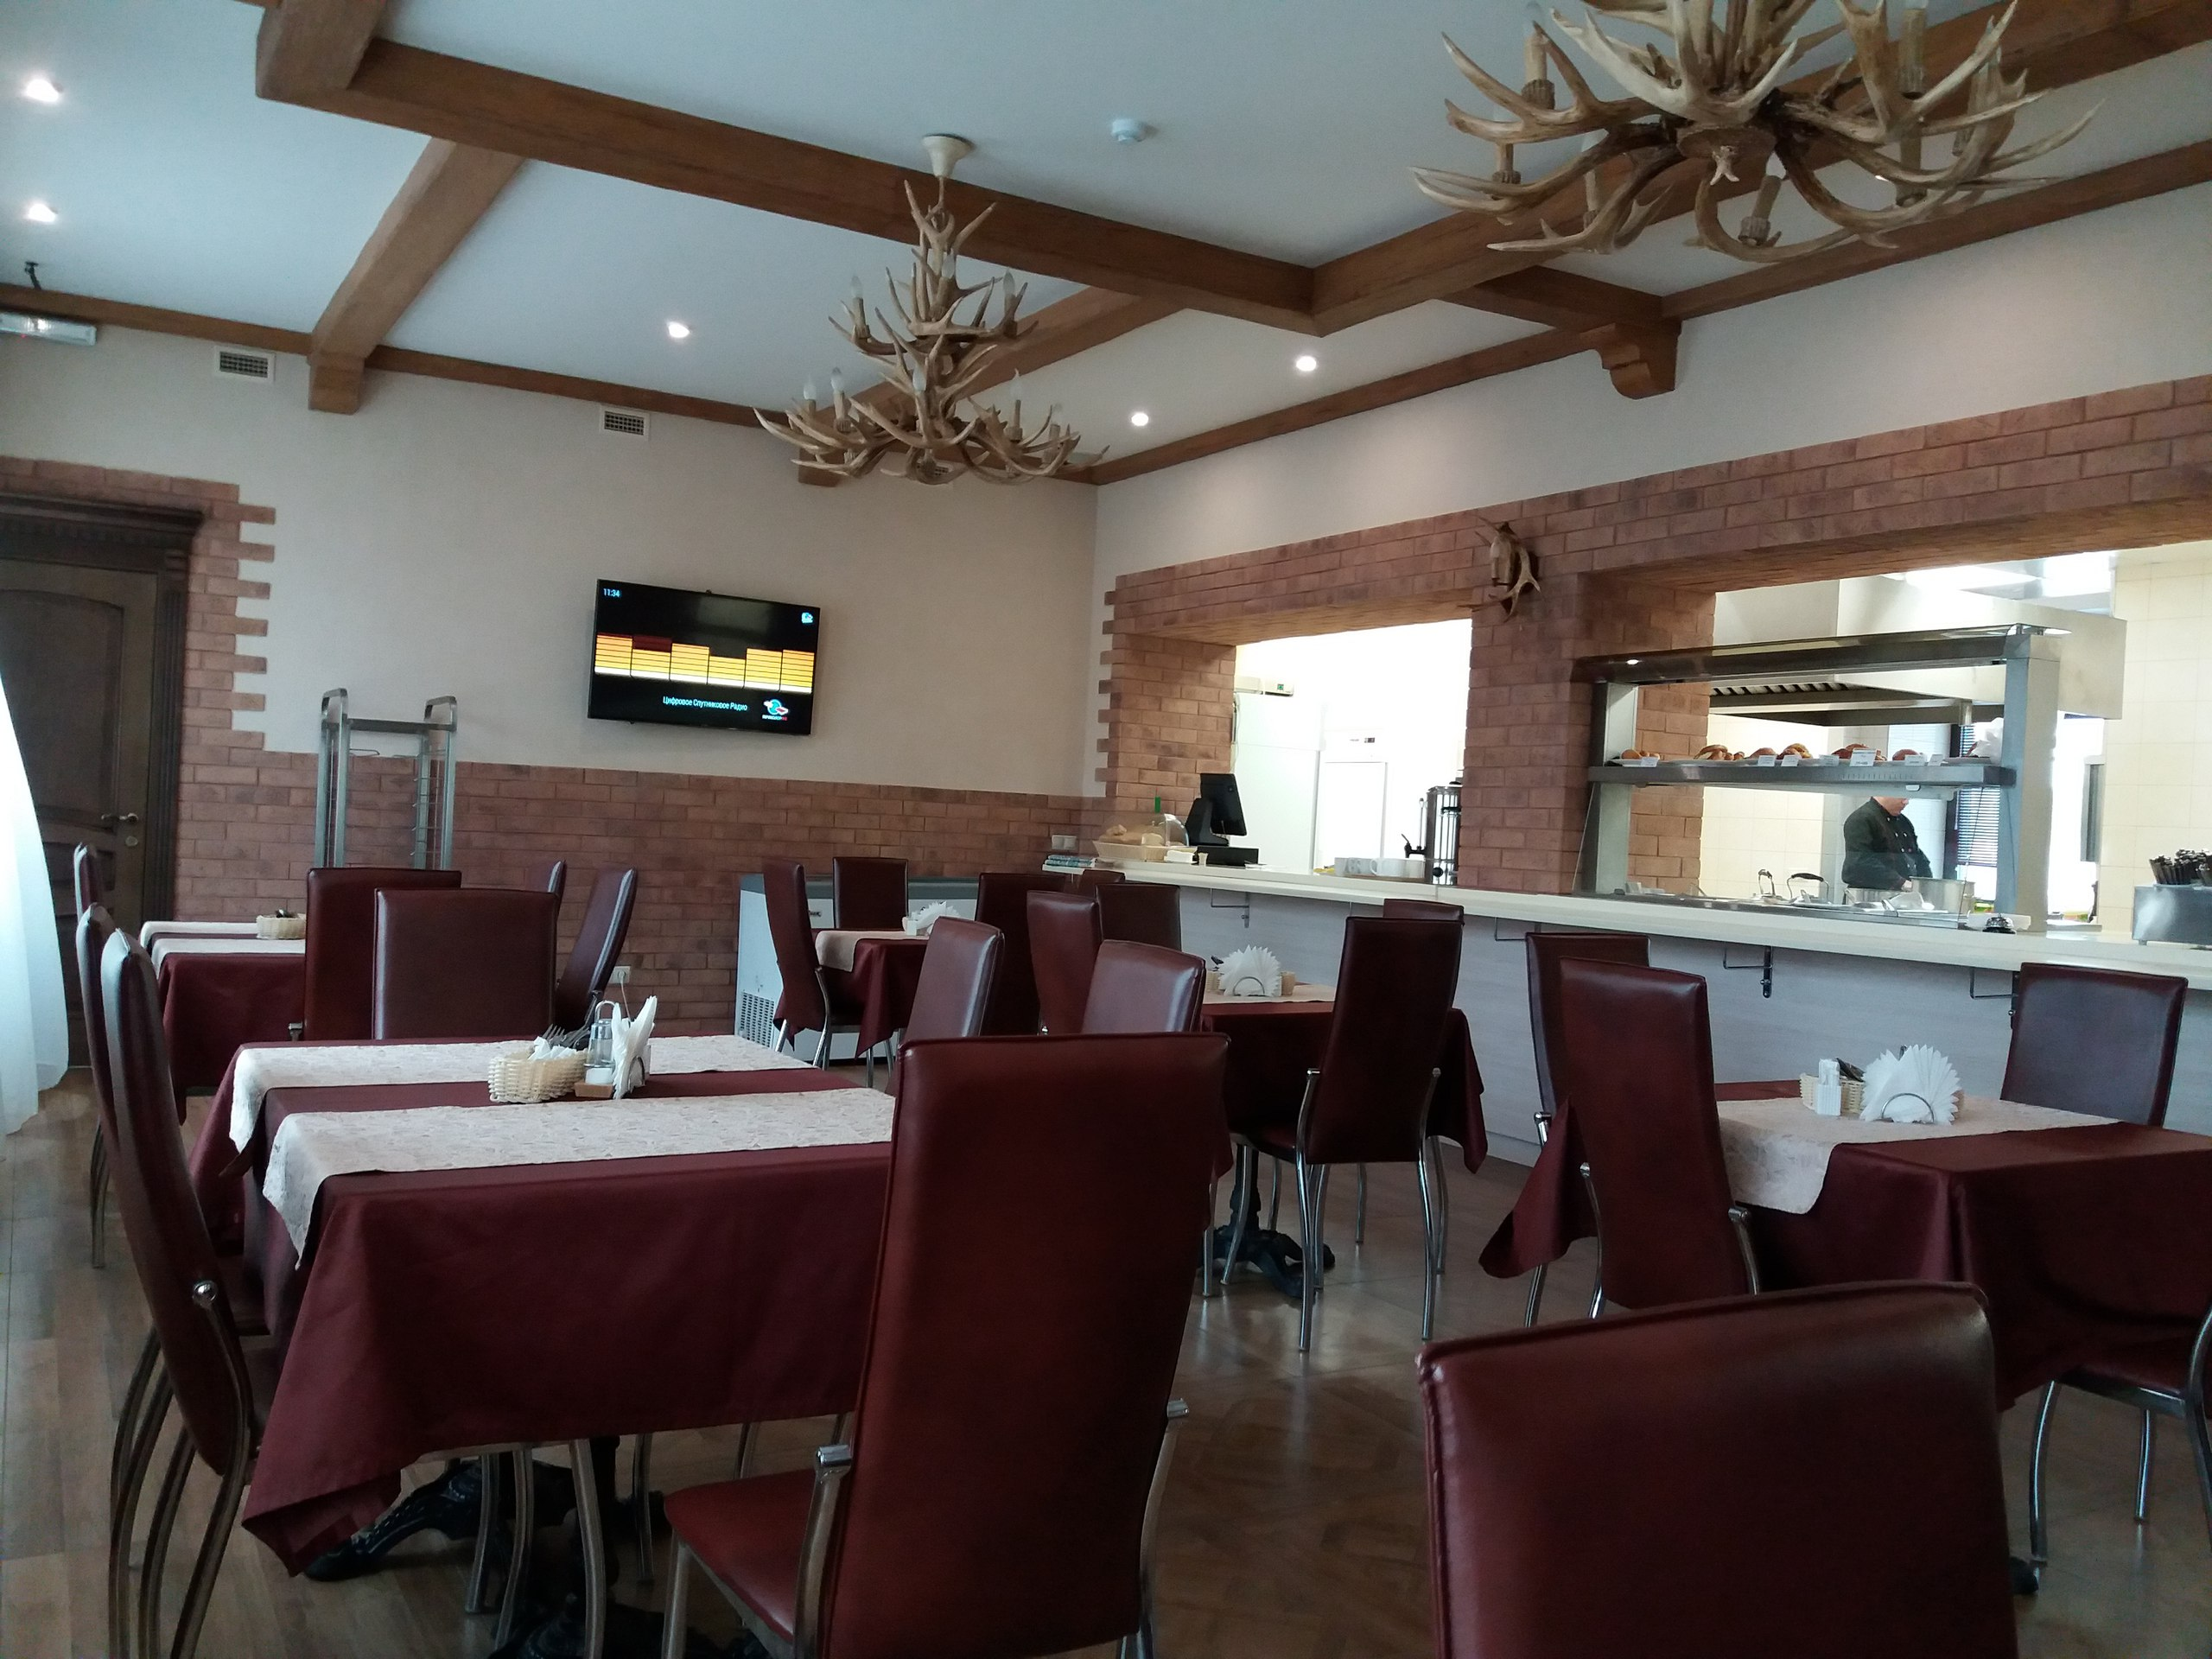
Внутреннее убранство Кафе

Slide 26
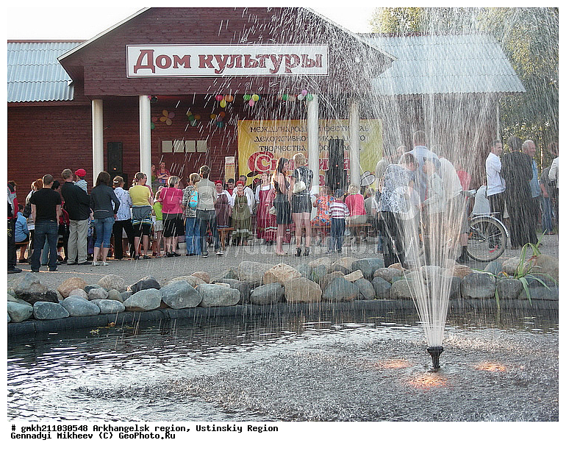
Мы подошли к Березницкому Дому культуры, зданию которого 50 лет. Это, несомненно, центр культуры с. Березник, д. Горылец и Вежа. Здесь растут и развиваются наши таланты, участники художественной самодеятельности реализуют свои способности в различных направлениях: пении, хореографии, театральном и прикладном искусствах. Сюда приходят жители на замечательные концерты, вечера отдыха, мероприятия ДК.
С декабря 2016г. по инициативе главы Никоноровой Т.А. Дом культуры приобрел новый статус – Муниципальное автономное учреждение «Березницкий центр культуры и туризма». Это первое сельское культурное автономное учреждение в области.
В этом же здании располагается сельская библиотека.

Slide 27
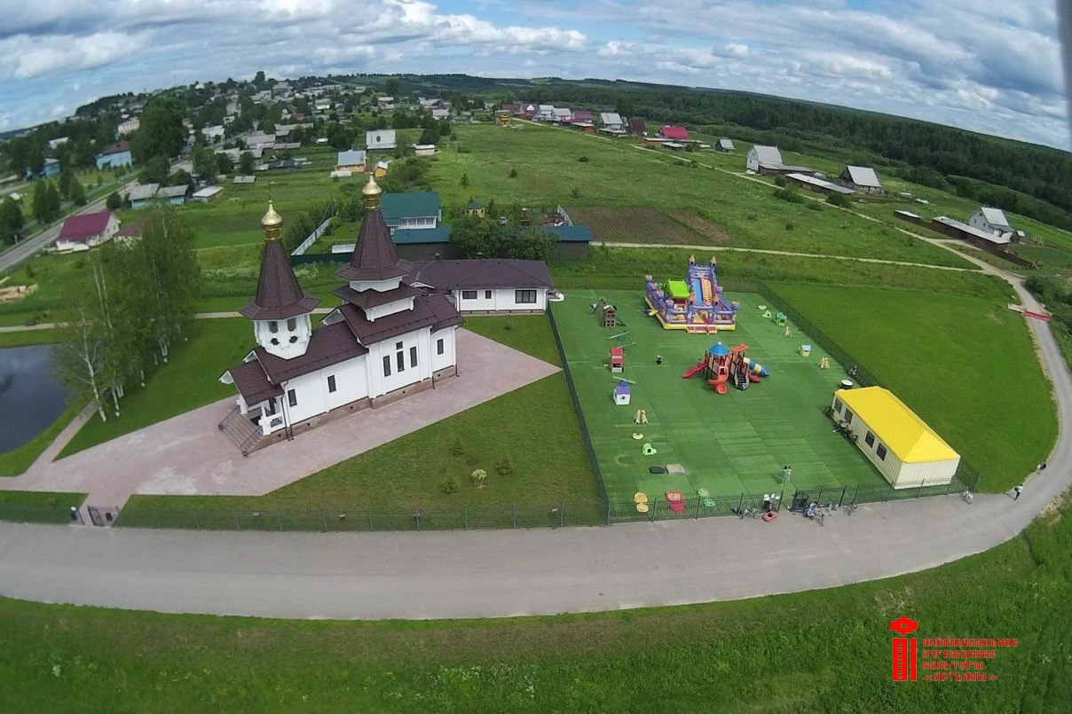
До новых встреч !
Наша экскурсия подошла к концу. Я рассказал вам лишь о некоторых современных объектах нашего села. Мы с вами прошли по улице Центральная и переулку Спортивный, но и на других улицах нашего села, названных в честь ушедших деревень, есть много интересных для туристов объектов, таких как:
детский сад «Березка» со своей многолетней историей и его музей «Быт и труд крестьянской семьи», в котором вы можете побывать, заказав туристический маршрут «В гостях у хозяюшки Устьи»;
Фельдшерско- акушерский пункт;
производственный комплекс ООО «УЛК»;
Охотхозяйство «Медведь»;
Пекарня, у которой тоже своя история и многое другое.
Мы не прощаемся с вами, мы говорим вам: «До свидания, до новых встреч!».

